Slide 1


Mais c’est pour en rire voyons!
N° 45
Par Lande

Slide 2
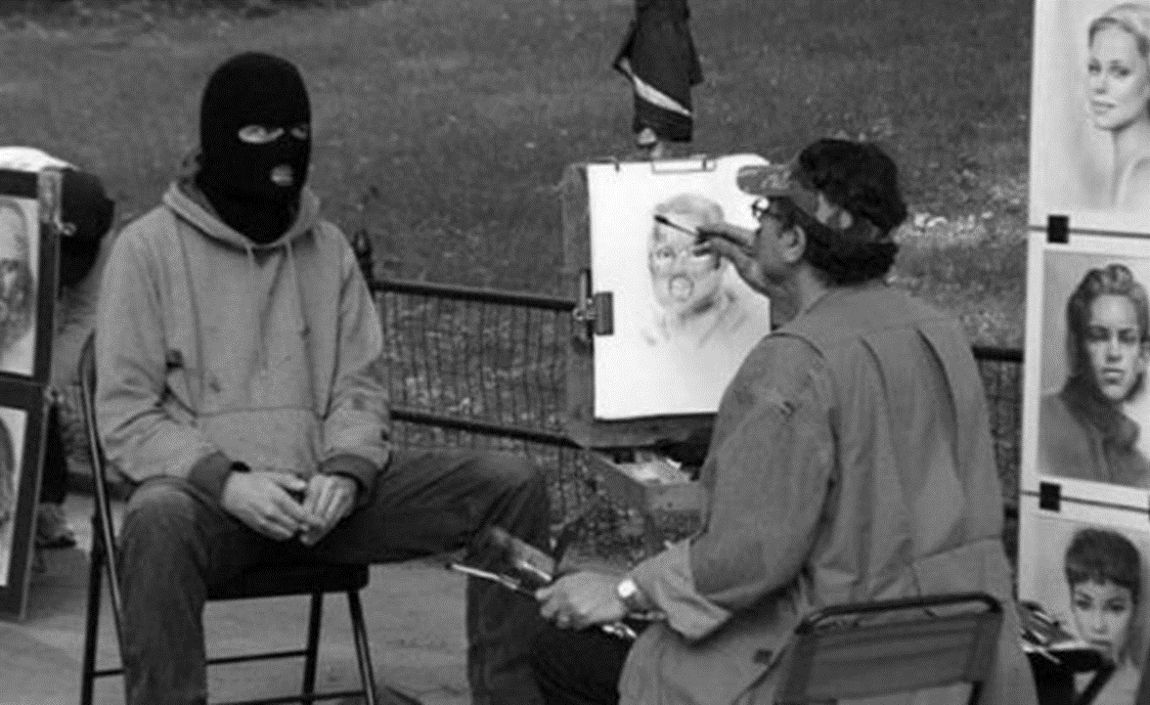

Slide 3
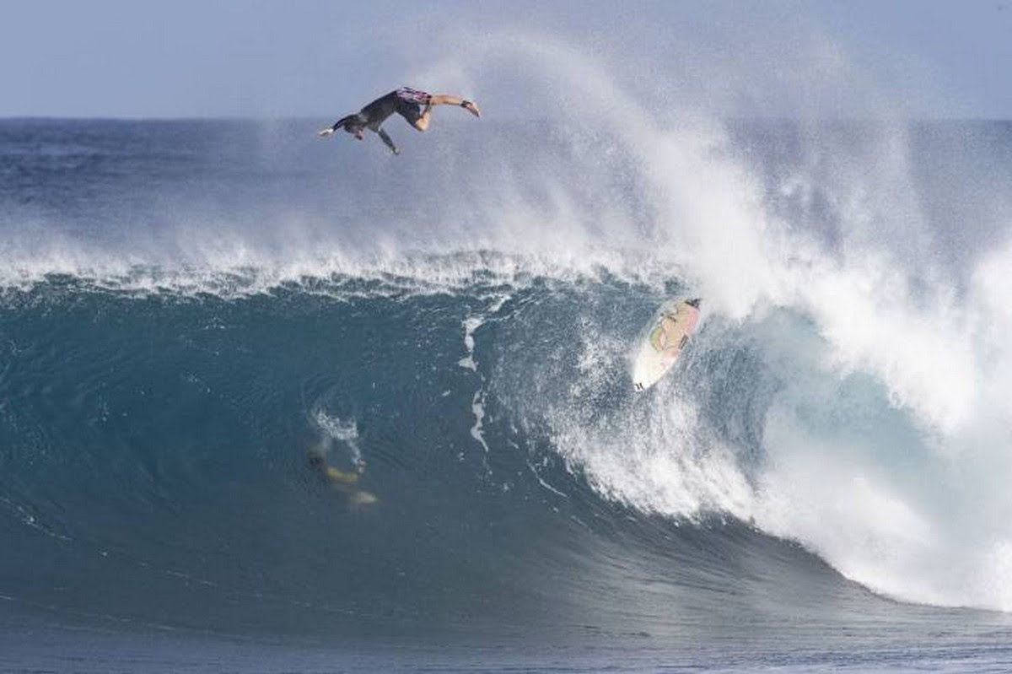

Slide 4
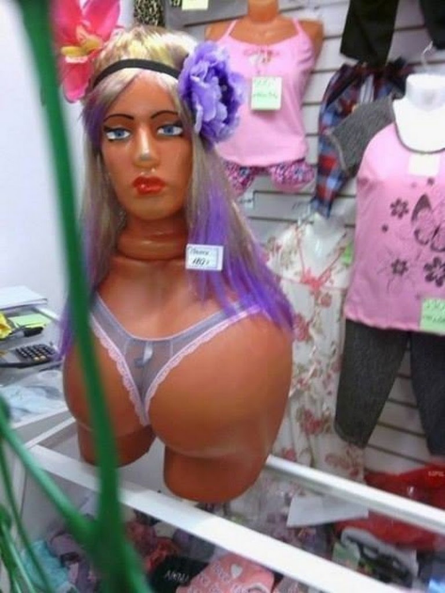

Slide 5
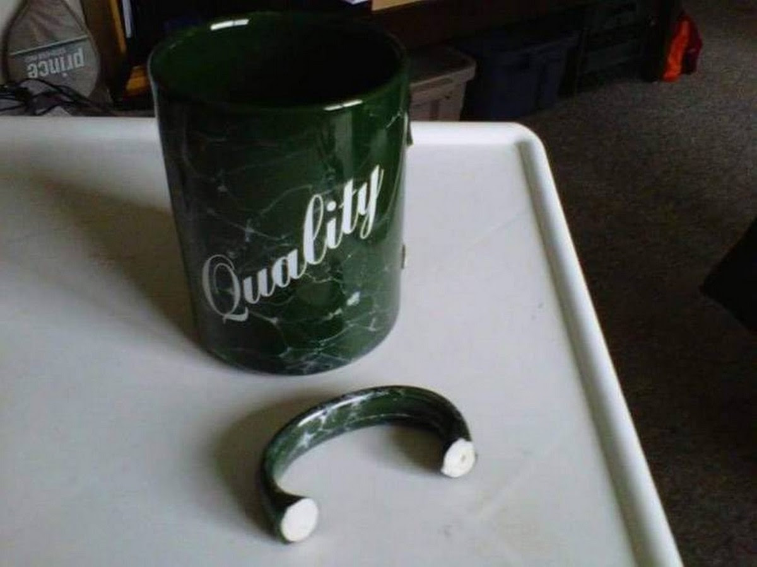

Slide 6
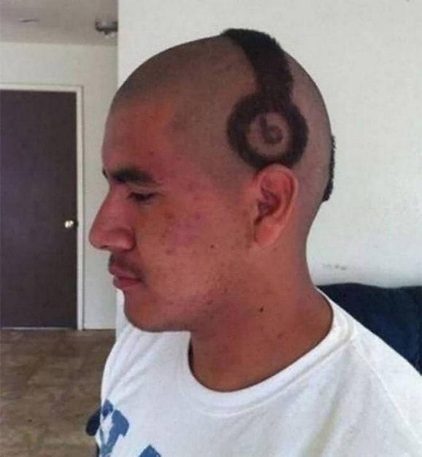

Slide 7
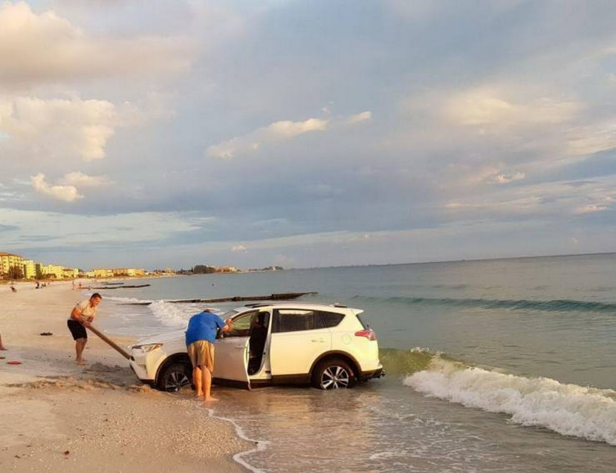

Slide 8
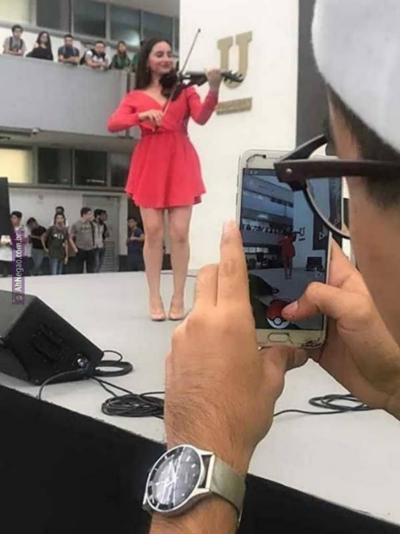

Slide 9


Slide 10
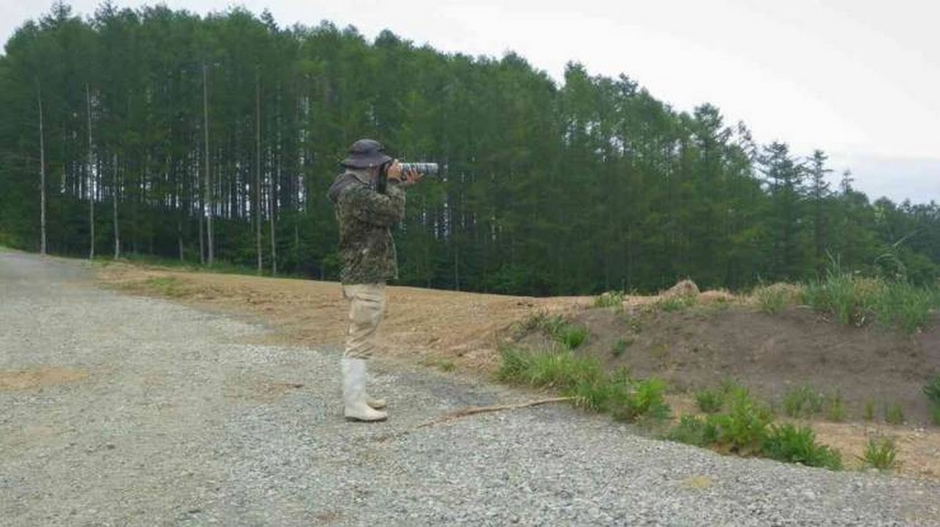

Slide 11
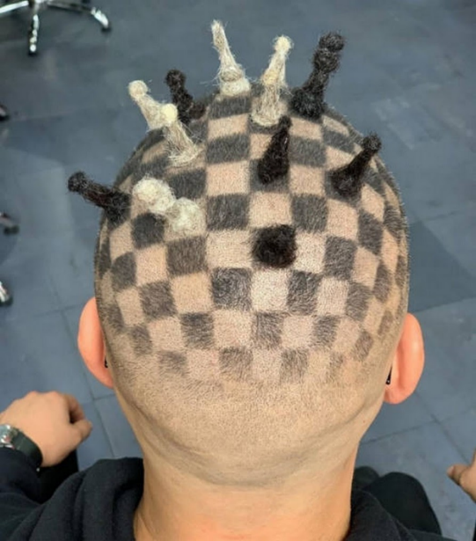

Slide 12


Slide 13
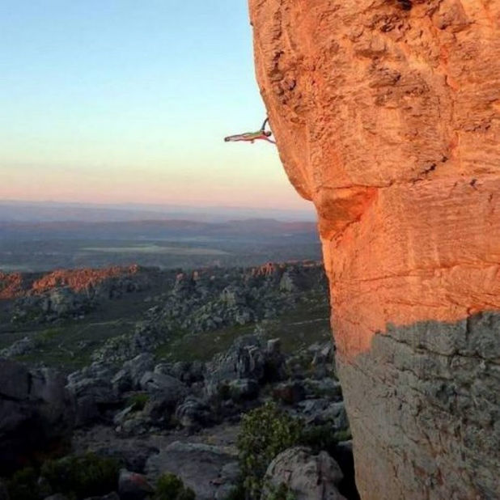

Slide 14
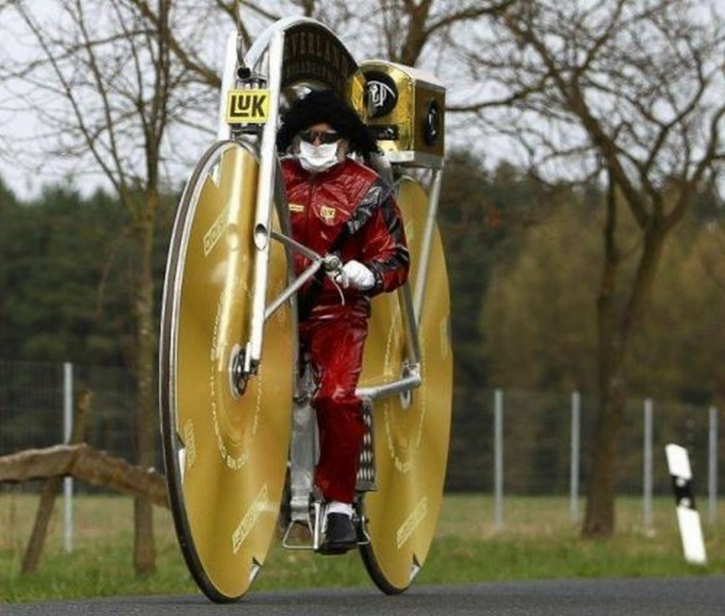

Slide 15


Slide 16


Slide 17

Mais c’est pour en rire voyons!
Par Lande

